Slide 1



DAAs
Direct Acting Antivirals for Hepatitis C
Dr.ssa Angiola Spinetti
AO II Div Mal. Inf
Spedali Civili di Brescia
Dir. Prof. Castelli F.
Serena Zaltron
II^ Divisione di Malattie Infettive
A.O. Spedali Civili
Brescia

Slide 2
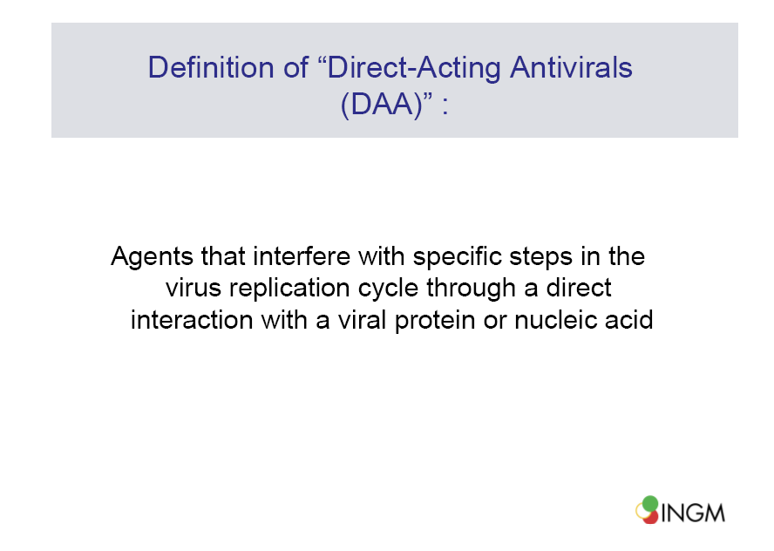
Agenti che interferiscono con meccanismi specifici
nel ciclo replicativo del virus attraverso un interazione diretta
con una proteina del genoma virale; in particolare inattivandola
e quindi bloccando la produzione di nuovi virus

Slide 3
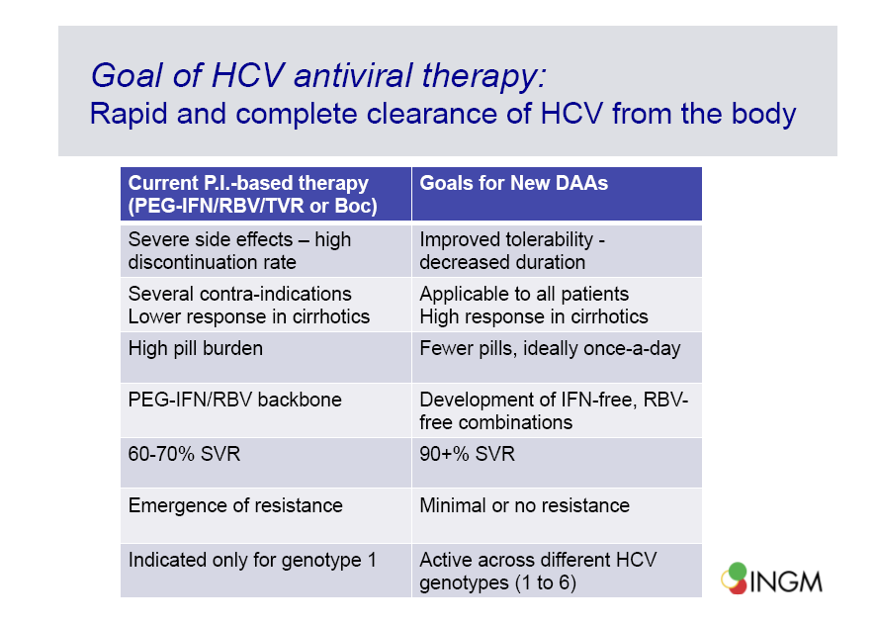
Il traguardo della terapia antivirale:
Rapida e completa clearance del virus dall’organismo
ATTRAVERSO

Slide 4
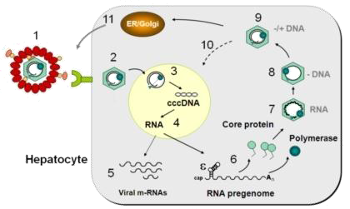
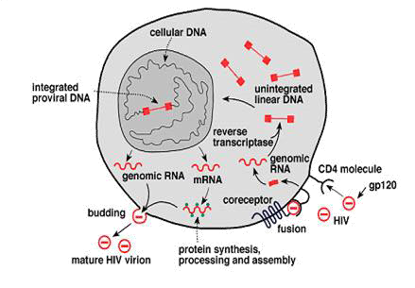
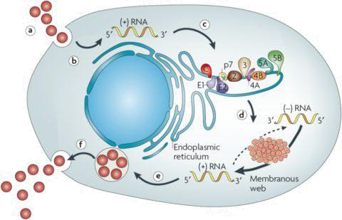
HCV E’ “CURABILE”
SVR=ERADICAZIONE
HBV
HIV
HCV
Il ciclo replicativo di HCV avviene solo nel citoplasma ed il genoma virale non viene archiviato nel nucleo delle cellule infettate.
Non esistono reservoirs latenti di HCV nelle cellule, come invece per HBV o HIV.
Non è necessaria la morte delle cellule infette per ottenere la clearance dell’infezione.
HCV puo’ essere eliminato definitivamente dalle cellule.

Slide 5
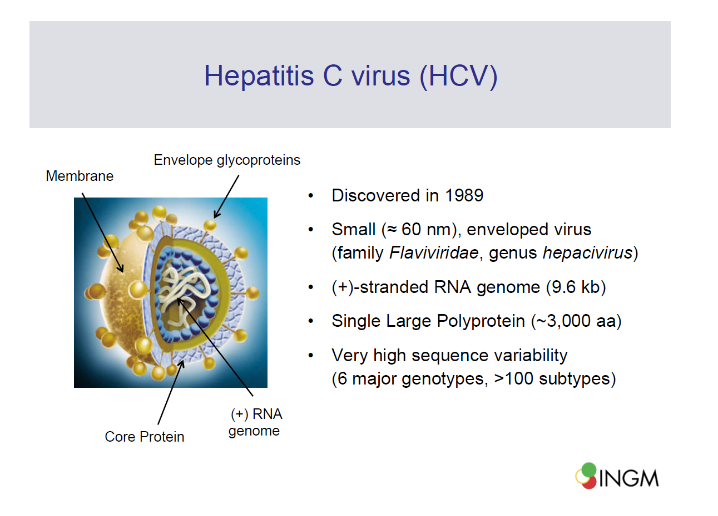
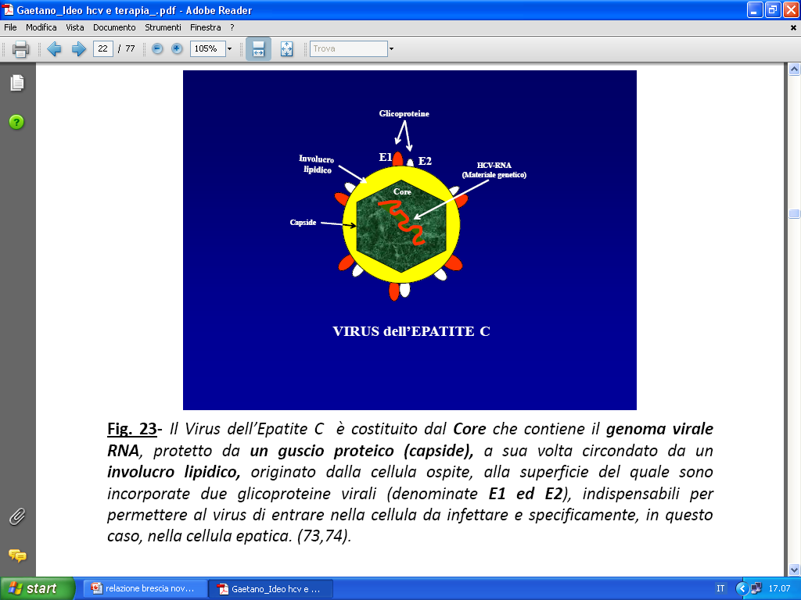

Slide 6
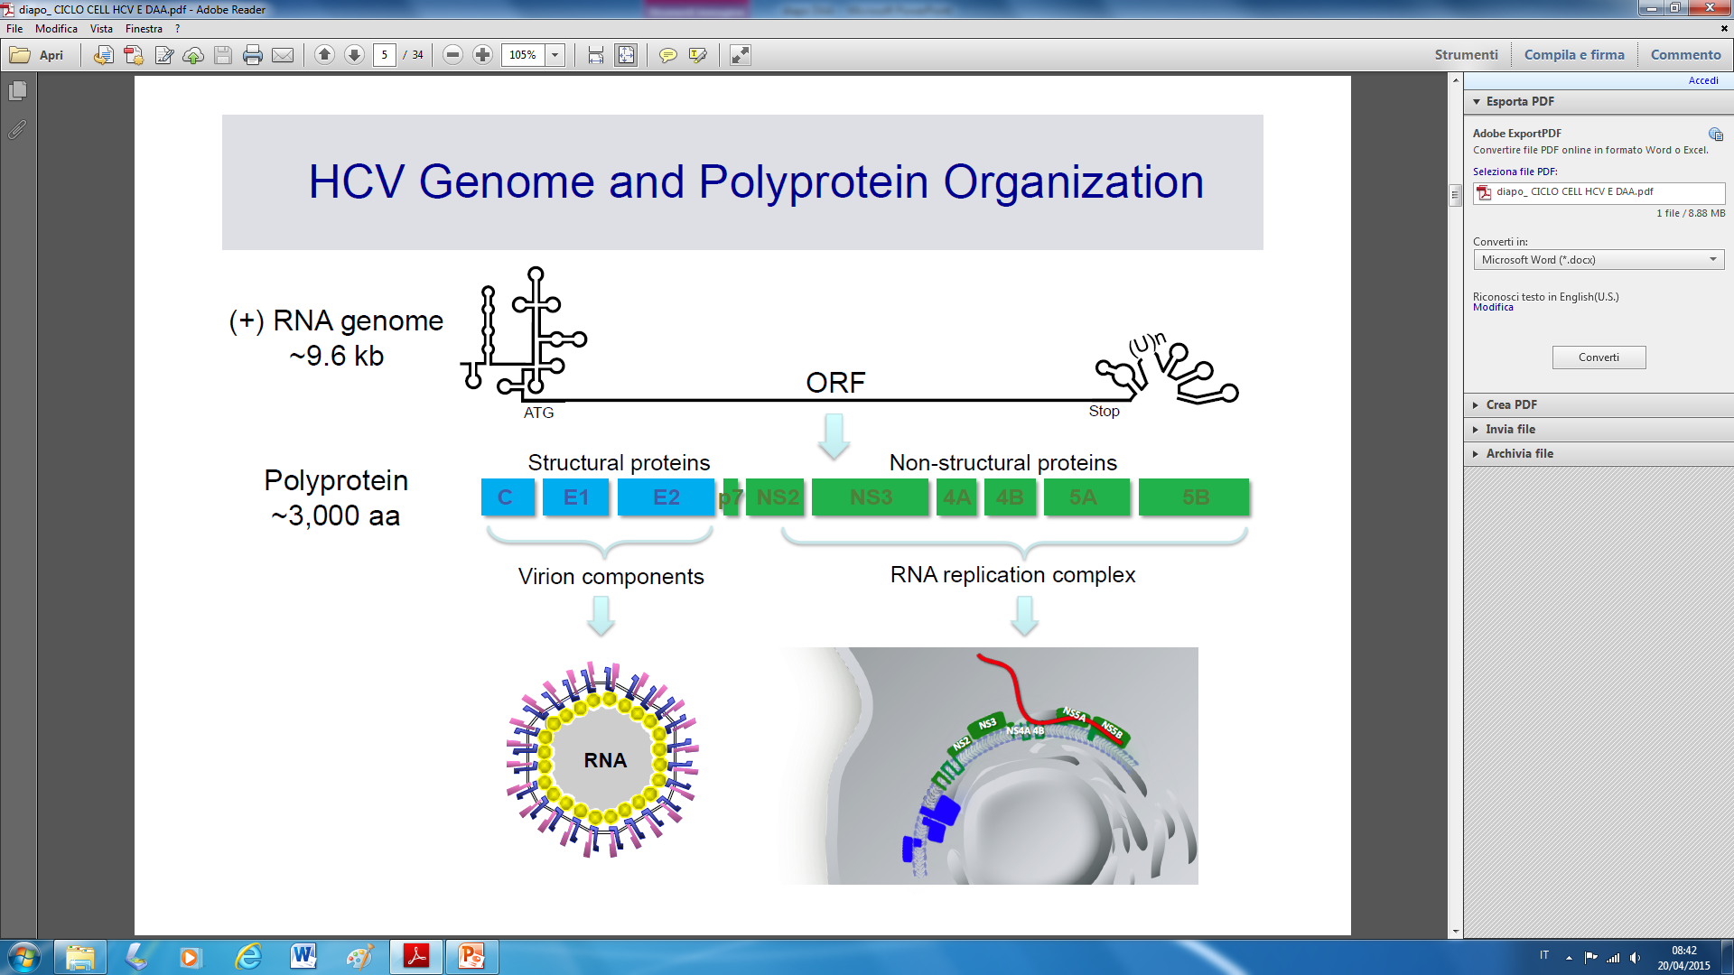
Il primo atto dell’HCVRNA è quello di codificare una poliproteina, composta da oltre 3000 aminoacidi, del tutto non funzionante. Ad opera di enzimi (peptidasi) presenti nella cellula epatica o prodotti dallo stesso RNA virale (tramite la proteasi NS3 ed NS4A), questa poliproteina viene scissa in 10 differenti proteine mature e funzionanti, costituendo sia le proteine strutturali che non strutturali (NS) per i futuri nuovi Virus.
Le proteine Strutturali formeranno i Capsidi e le Glicoproteine E1 ed E2 dove “alloggeranno” gli RNA dei nuovi virus. Le proteine Non Strutturali, sono nominate NS1, NS2,NS3, NS4A e B, NS5 A e B con la funzione di permettere al virus di riprodursi.

Slide 7
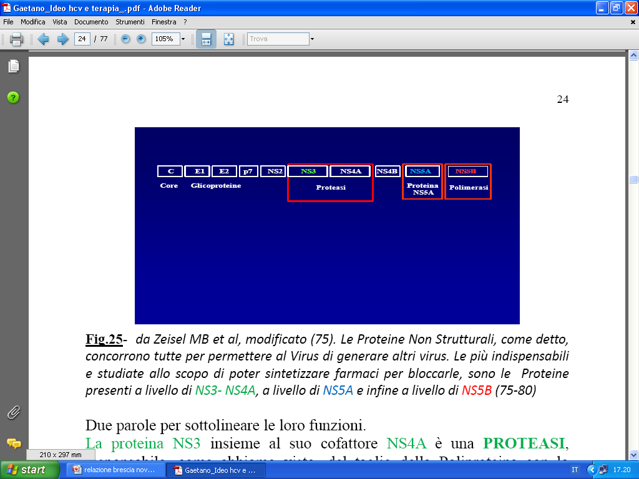
Proteina NS3 e il suo cofattore NS4A è una PROTEASI responsabile:
del taglio della Poliproteina e della produzione delle Proteine Non Strutturali
inattiva alcune proteine cellulari cruciali per l’immunità naturale, bloccando la difesa immunitaria attivata dall’Interferone endogeno del soggetto infettato
Proteina NS5A modula l’attività della Polimerasi :
interviene nella replica virale e nella formazione finale dei nuovi virus.
contribuisce all’assemblaggio finale del virus e alla sua uscita dalla cellula epatica
inibisce la produzione dell’Interferone gamma; può contrastare risposta immunitaria epatica sia l’innata che acquisita
Proteina NS5B è una POLIMERASI, enzima indispensabile per :
la replicazione dell’RNA Virale e la creazione dei nuovi virus.

Slide 8
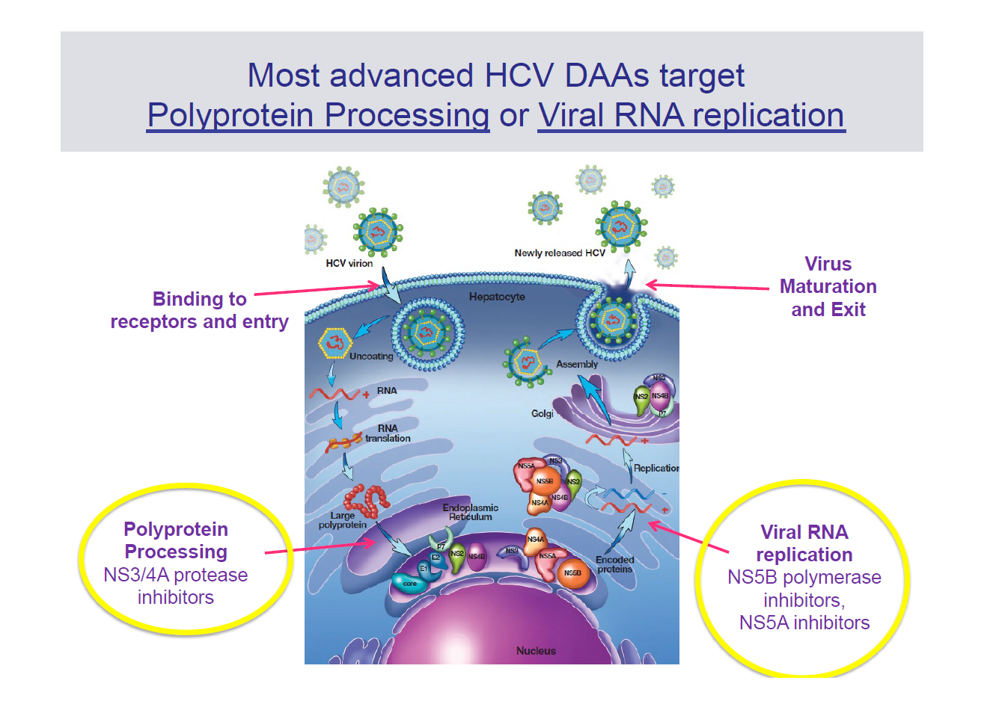

Slide 9
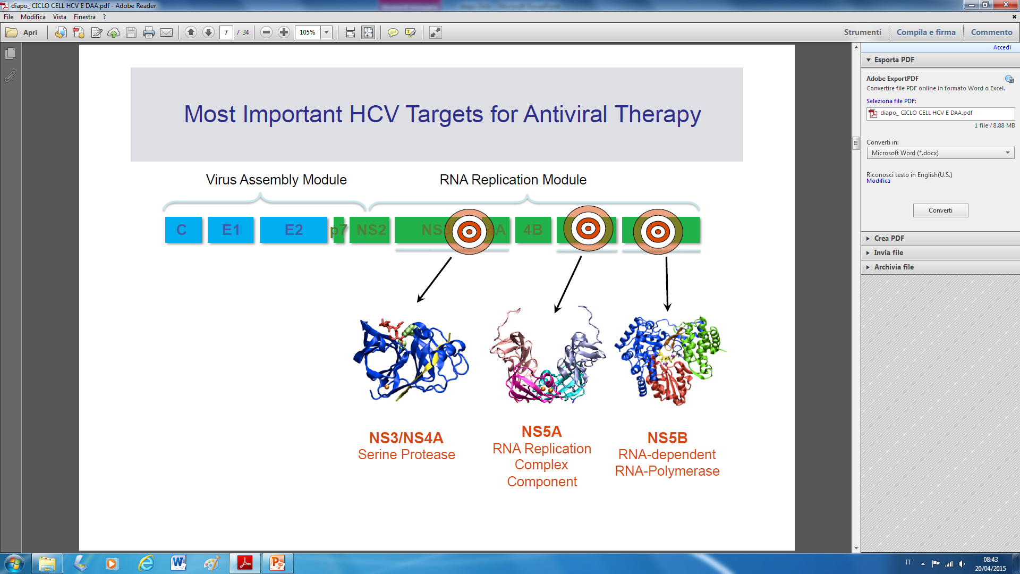
Azione di blocco sulle proteine non strutturali

Slide 10
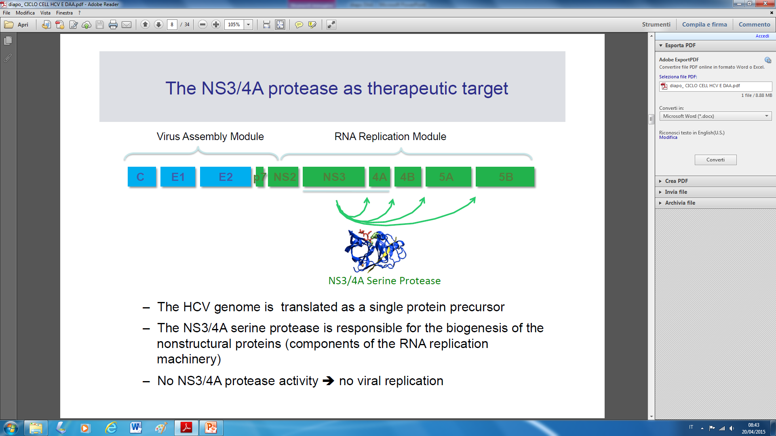
INIBITORI DELLE PROTEASI
bloccano “le forbici” che servono a scindere la poliproteina non funzionante per creare le proteine attive Strutturali e non Strutturali
non attività di NS3/4A non replicazione virale
evitano la paralisi dell’immunità innata cellulare causata dalle stesse proteasi.

Slide 11
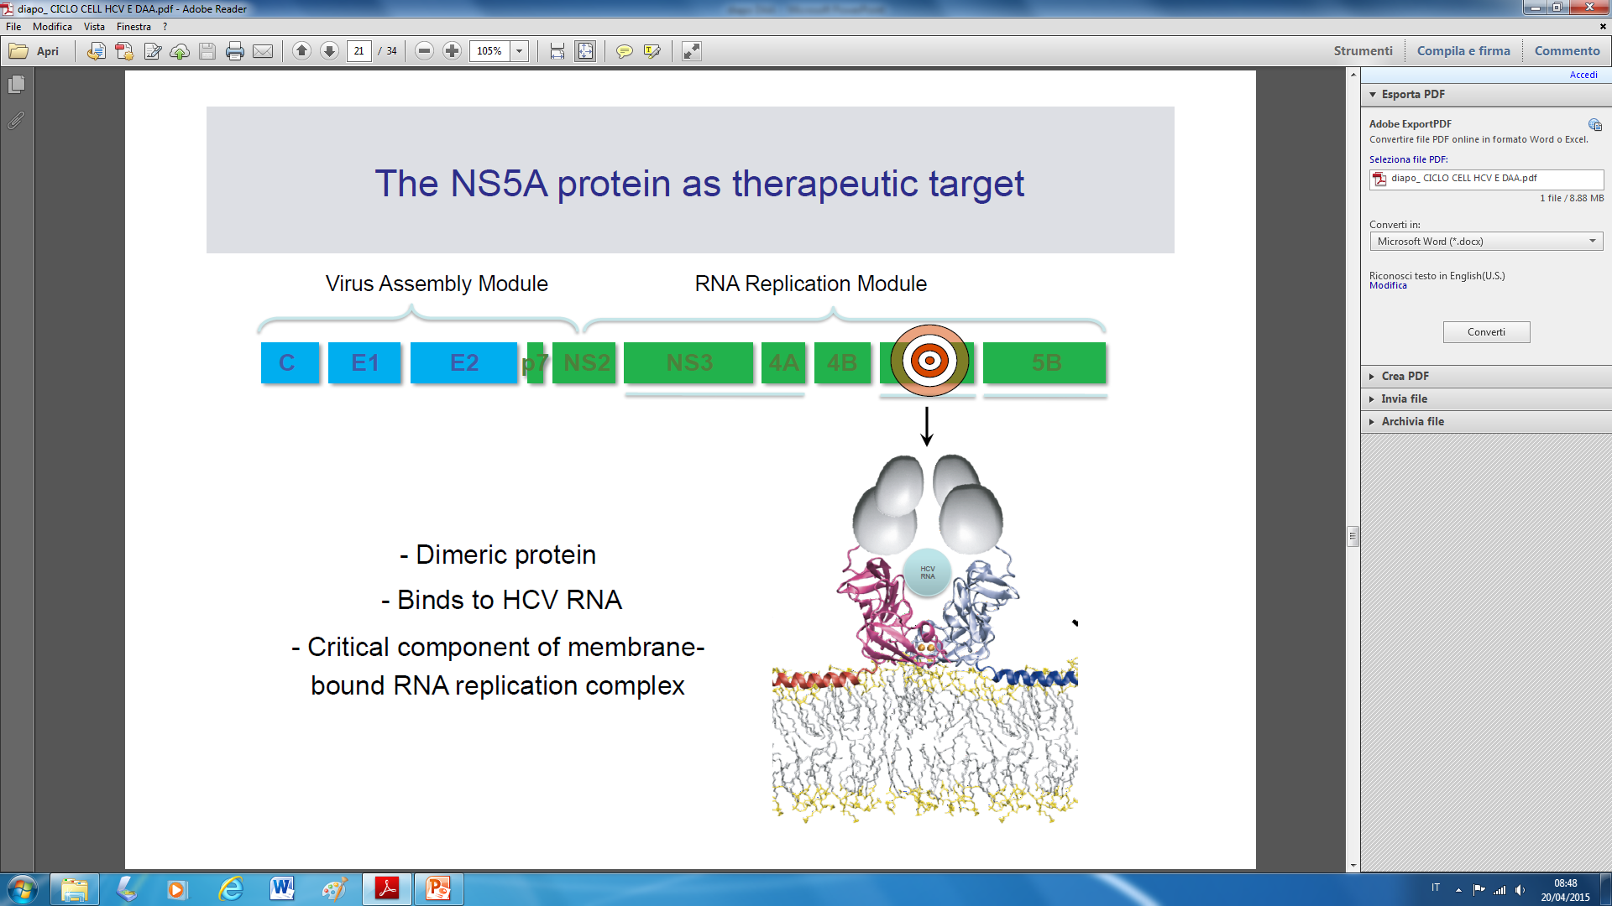
INIBITORI della PROTEINA NS5A
non permettono alle polimerasi di funzionare completamente bloccando l’assemblaggio dei nuovi virus e la loro uscita dalle cellule epatiche
si evita la ridotta attività dell’Interferone endogeno o eventualmente somministrato.

Slide 12
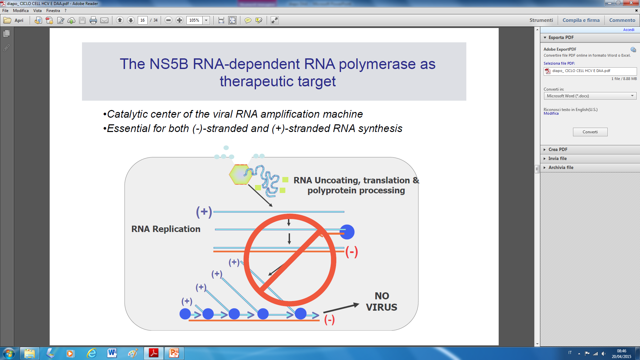
INIBITORI della POLIMERASI
causano l’impossibilità di riprodurre l’RNA e pertanto la produzione di nuovi virus.
Si divido in due gruppi;
INIBITORI NUCLEOTIDICI assomigliano ai nucleotidi che dovrebbero comporre i nuovi RNA virali, ma chiaramente non funzionano.
INIBITORI NON NUCLEOTIDICI agiscono direttamente sulla polimerasi, bloccandola.

Slide 13
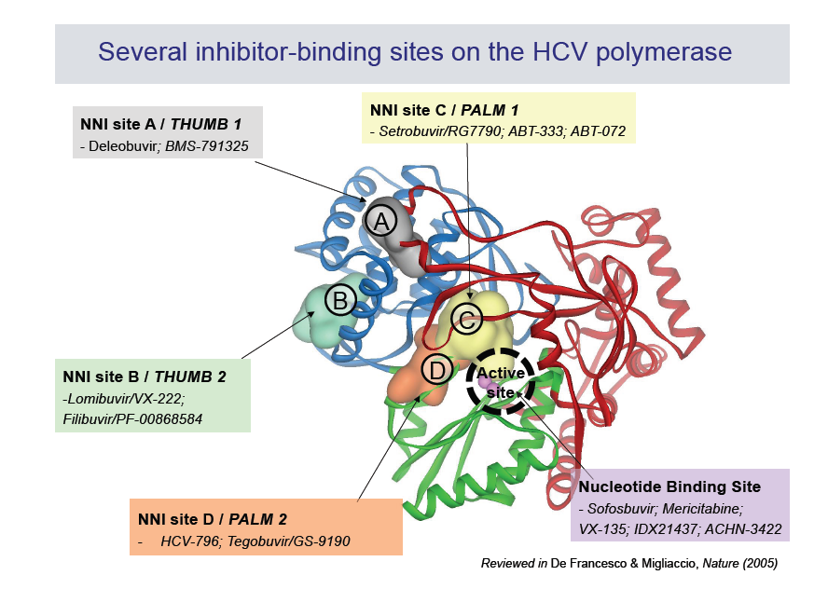
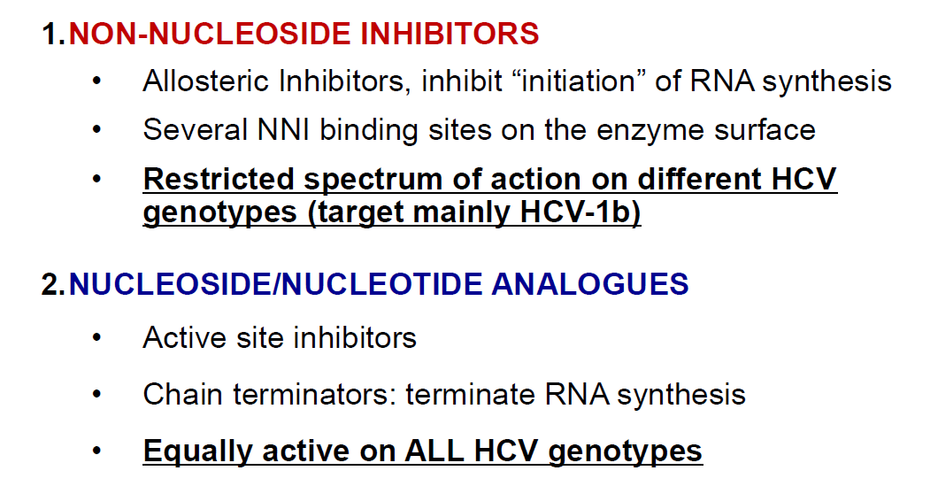
SOFOSBUVIR

Slide 14
2014-2015
HCV guidelines, recommendations & drugs approval by International agencies
EMA APPROVAL
Viekirak
Exviera
Sovaldi
Olysio
Daklinza
Harvoni
EASL guidelines
WHO guidelines
EACS guidelines
HIV
Guidelines Minitsry of Health
2014
2015
Jan Feb Mar Apr Sept Oct Nov Dec Jan Feb Mar Apr
AASLD
RECOMMENDATIONS
1
EASL
RECOMMENDATIONS
AISF
RECOMMENDATIONS
AASLD
RECOMMENDATIONS
2
EASL
RECOMMENDATIONS
2
FDA APPROVAL
Viekirak
Pack
Sovald & Olysio
Harvoni

Slide 15

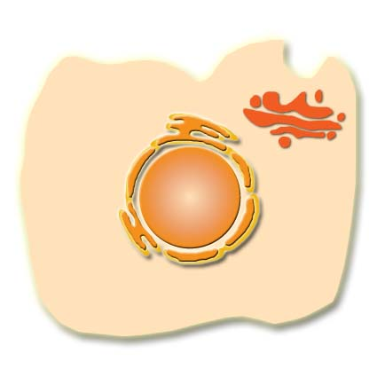

DAA
Dove Agiscono ? E Quali sono ?
SOVALDI; SOFOSBUVIR
OLYSIO;SIMEPREVIR
HARVONI; SOFOSBUVIR+LEDIPASVIR
DAKLINZA; DACLATASVIR
VIEKIRAX/EXVIERA; PARITAPREVIR/r+OMBITASVIR
+/- DASABUVIR
Legame ai recettori
ed endocitosi
Trasporto e
rilascio
Inibitori della NS5A
“….asvir….”
Fusione e
scapsidazione
Inibitori delle Proteasi
“….previr….”
Daclatasvir
Ledipasvir
Ombitasvir
(+) RNA
Assemblaggio virione
Boceprevir
Telaprevir
Simeprevir
Paritaprevir
Traduzione e processazione
delle poliproteine
Replicazione dell’RNA
Sofosbuvir NI
Dasabuvir NNI
Inibitori della Polimerasi
NI-NNI
“….buvir….”
NS5B
Core
Core
Manns, Von Hahn, Nat Rev Drug Discov 2013
Lindenbach BD et al, . Nature 2005

Slide 16
Take home message
Nessun DAAs funziona se somministrato in monoterapia.
Associare PegIFN e Ribavirina o, per il genotipo 2 , la sola Ribavirina.
Associare due o più antivirali che agiscono sul virus con meccanismi differenti; Inibitore della polimerasi + Inibitore della proteasi; Inibitore della proteina NS5A + Inibitore della proteasi; Inibitore della polimerasi + Inibitore di NS5A + Inibitore della proteasi, ecc. +/- la Ribavirina (regimi Interferon-free).

Slide 17
Take HOME message:
I VANTAGGI
Tutti i genotipi (1,2,3 e 4) sono trattabili
Maggior potenza e barriera genetica
Minori effetti collaterali
Si assumono per bocca
I periodi di trattamento sono più brevi anche nel caso si prevede l’aggiunta del PEGIFN
Si ottengono ottime risposte anche senza l'uso dell'Interferone
Rispondono bene anche le cirrosi epatiche compensate E SCOMPENSATE
Rispondono bene anche i pazienti già trattati e non responsivi

Slide 18
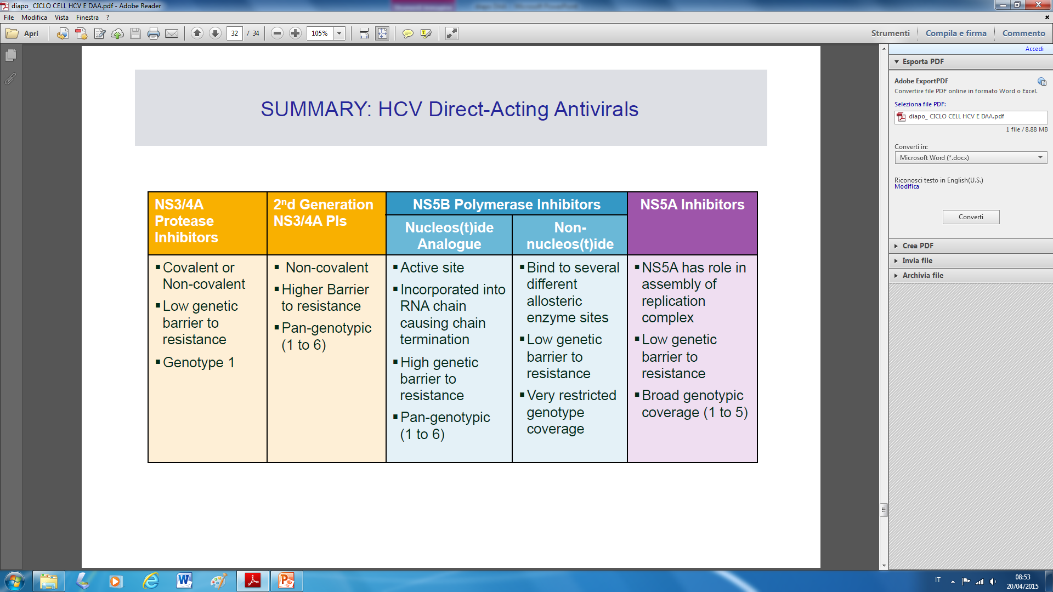

Slide 19
GRAZIE PER L’ATTENZIONE

